Slide 1
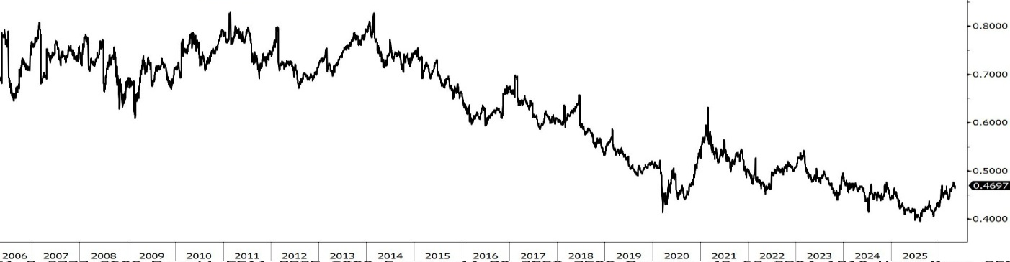
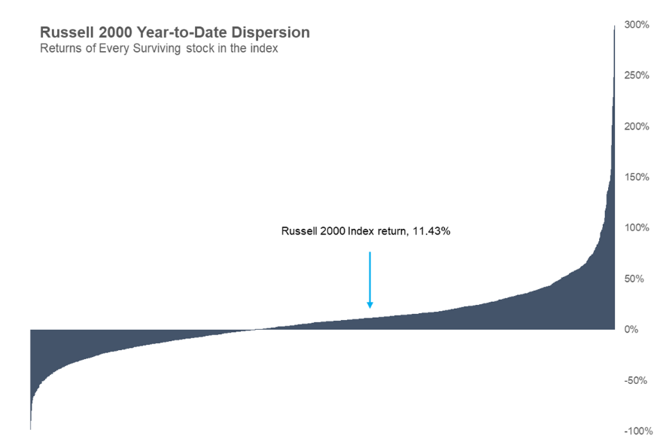
美股加速輪動，小型股喊衝
獲利基本面領頭，小型股衝勁十足
小型股，獲利領航：小型股2026年各季度獲利增速預估均領先大型股，帶動近一年漲幅勢頭超前
2026年小型股獲利預估領先大型股
小型股驅動美股輪動
資料來源：(左圖) ) LSEG I/B/E/S ，資料日期：2026/5/1。(右圖)彭博資訊，資料日期：2026/4/30。指數不代表特定基金之投資成果，亦不代表對特定基金之買賣建議，基金不同於指數，基金可能會有中途清算或合併等情形，投資人無法直接投資指數。<本文提及之經濟走勢預測，不必然代表基金之績效，本基金投資風險請詳閱基金公開說明書>
估值深具吸引力，小型股長線潛力
小型股，估值吸睛：小型股相較大型股仍處於顯著的歷史性折價水平
羅素2000指數相對史坦普500指數相對股價營收比
20年平均
資料來源：彭博資訊，資料日期：2025/4/30。指數不代表特定基金之投資成果，亦不代表對特定基金之買賣建議，基金不同於指數，基金可能會有中途清算或合併等情形，投資人無法直接投資指數。<本文提及之經濟走勢預測，不必然代表基金之績效，本基金投資風險請詳閱基金公開說明書>
研究覆蓋率偏低，小型股更要主動
小型股，主動決勝：追蹤小型股的分析師數量偏低，且指數中約四成公司仍未獲利，個股表現差距極大，更需仰賴經驗豐富的主動式操作團隊
每家公司平均分析師人數
羅素2000指數今年以來個股報酬分布
300%
250%
200%
150%
100%
50%
0%
-50%
-100%
羅素2000指數
今年以來漲幅
資料來源：(左圖)FactSet, Compustat, 摩根大通，資料日期：2026/4/30。(右圖) Carson Investment ，資料日期：2026/4/27。指數不代表特定基金之投資成果，亦不代表對特定基金之買賣建議，基金不同於指數，基金可能會有中途清算或合併等情形，投資人無法直接投資指數。<本文提及之經濟走勢預測，不必然代表基金之績效，本基金投資風險請詳閱基金公開說明書>

Slide 2






美盛銳思美國小型公司機會基金
擅長挖掘小型潛力股，投資經驗老到
經理團隊投資小型股超過50年，經驗豐富，擅於尋找潛力股
為什麼投資美國小型股？
為什麼選擇美盛銳思美國小型公司機會基金？
景氣加溫
美國經濟穩健，小型股營收以本地為主，將受惠景氣改善
專注小型
銳思投資專注於小型股投資，為小型股投資先驅
獲利加速
景氣加溫帶動，小型股獲利增速2026年各季度均領先大型股
經驗老到
成立於1972年，超過半世紀小型股和微型股的投資經驗
分散機會
投資小型股可分散美股部位過度集中AI題材，掌握輪動機會
多元布局
靈活佈局四大投資主軸：資產價格被低估、成長潛力被忽略、經營出現轉機、重拾獲利動能
資料來源：富蘭克林坦伯頓基金集團，截至2026年4月。投資人申購本基金係持有基金受益憑證，而非本文提及之投資資產或標的
美盛銳思美國小型公司機會基金特色
產業分佈(%) | 基金 | 參考指標*
工業 | 27.19 | 12.51
科技 | 19.60 | 8.18
金融 | 11.52 | 24.92
能源 | 9.53 | 9.83
非必須消費 | 9.42 | 9.16
醫療保健 | 9.05 | 10.83
原物料 | 5.96 | 5.69
通訊服務 | 2.71 | 2.89
民生消費 | 0.37 | 1.58
房地產 | - | 8.70
公用事業 | - | 5.72
現金 | 4.65 | -
投資組合特性 | 本基金 | 參考指標*
加權平均市值(億美元) | 26.1 | 35.9
未來12個月本益比 | 16.75 | 12.91
持股市值分布
基金名稱/績效(%) | 今年來 | 3個月 | 6個月 | 1年 | 2年 | 3年 | 5年 | 波動度
本基金 | 21.82 | 11.66 | 21.67 | 62.49 | 51.78 | 71.53 | 47.39 | 22.94
同類型基金平均(16檔) | 7.85 | 3.45 | 10.87 | 27.36 | 23.57 | 37.86 | 20.62 | 18.25
排名 | 1 | 1 | 1 | 1 | 1 | 1 | 1 | 16
資料來源：左上與上右圖：富蘭克林坦伯頓基金集團，截至2026年3月31日止，*參考指標為羅素2000價值指數。下表：理柏資訊，以A類股美元配息型(A)為準，報酬率為原幣美元計價至2026年4月30日，同類型為理柏環球分類美國中小型股票。波動度為三年年化波動度。基金過去績效不代表未來績效之保證。
<本頁不代表對任一個股的買賣建議><投資人申購本基金係持有基金受益憑證，而非本文提及之投資資產或標的><本文提及之經濟走勢不必然代表本基金之績效，本基金投資風險請詳閱基金公開說明書>Ⓞ本公司所提供之資訊，僅供接收人之參考用途。本公司當盡力提供正確之資訊，所載資料均來自或本諸我們相信可靠之來源，但對其完整性、即時性和正確性不做任何擔保，如有錯漏或疏忽，本公司關係企業與其任何董事或受僱人，並不負任何法律責任。任何人因信賴此等資料而做出或改變投資決策，須自行承擔結果。Ⓞ本境外基金經金融監督管理委員會核准或申報生效在國內募集及銷售，惟不表示絕無風險。基金經理公司以往之經理績效不保證基金之最低投資收益；基金經理公司除盡善良管理人之注意義務外，不負責本基金之盈虧，亦不保證最低之收益，投資人申購前應詳閱基金公開說明書。【富蘭克林證券投顧獨立經營管理】。Ⓞ投資基金所應承擔之相關風險及應負擔之費用(含分銷費用)已揭露於基金公開說明書及投資人須知中，投資人可至境外基金資訊觀測站(http://www.fundclear.com.tw)下載，或逕向本公司網站( http://www.Franklin.com.tw )查閱。富蘭克林證券投資顧問股份有限公司 主管機關核准之營業執照字號：114金管投顧新字第018號 台北市忠孝東路四段87號8樓 電話：﹝02﹞2781-0088 傳真：﹝02﹞2781-7788 http://www.Franklin.com.tw

